Slide 1

Vernetzte Spielwelten
Das „Internet of Toys“
Notes:
Internet Ombudsmann#

Slide 2
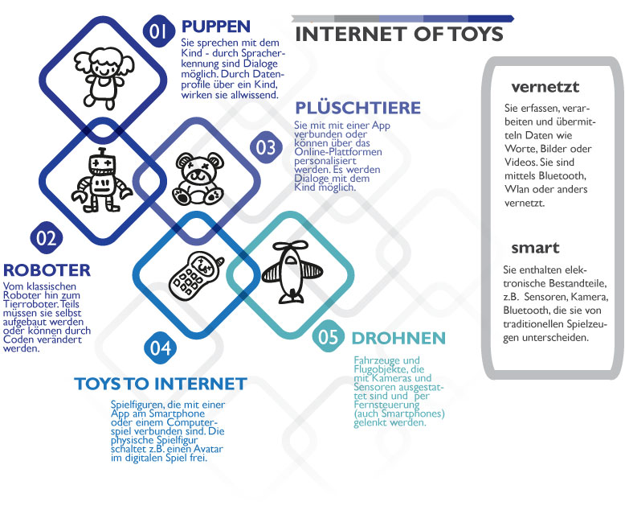
Illustration: CC0 (ÖIAT), Icons von Freepik
Notes:
In Österreich werden viele Spielzeuge verkauft, die als Internet of Toys gelten können.
Dabei geht es um klassisch traditionelle Spielzeuge, die auf die eine oder andere Weise vernetzt oder smart sind – nicht alle davon bergen Risiken für die Privatsphäre.
Die Vernetzung kann unterschiedlich ausfallen:
untereinander, z.B. ein Plüschhund erkennt wenn ein Plüschhund derselben Marke in der Nähe ist und reagiert darauf mit Wedeln und Bellen. (Harmlos)
Mit einer App
Die App wird genutzt, um ein Datenprofil des Kindes zu erstellen und der Teddybär wirkt danach als ob er das Kind „kennen“ würde. Er spricht das Kind mit Vornamen an und kann Bezüge zu den Interessen und Freund*innen des Kindes machen.
Die App wird genutzt um das Spielzeug zu lenken. Klassisches Beispiel dafür sind Drohnen oder andere Fahrzeuge. Es ist allerdings auch bei den Puppen und Roboter solche Nutzung von Apps zu sehen. Zum Beispiel wird ein Plüschtier über die App ernährt, es reagiert allerdings als physisches Objekt und nicht im Spiel am Bildschirm.
Das Spielzeug wird gekauft, vom Smartphone oder einem anderen Gerät gescannt und in ein Computerspiel integriert. Es gibt die einfachen Versionen von Lego für einfache App-Spiele und die größeren Versionen von Toys to Internet.

Slide 3
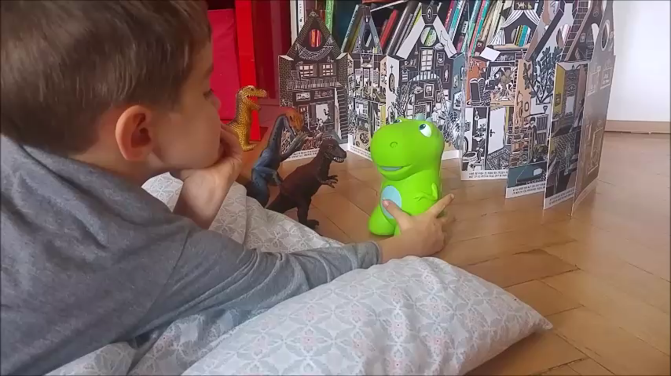
Video: CC-BY (ÖIAT)
Notes:
Ein Beispiel für ein relativ weit entwickeltes Produkt am Markt derzeit: der Cognitoys Dinosaurier ist mit Spracherkennung ausgestattet.

Slide 4
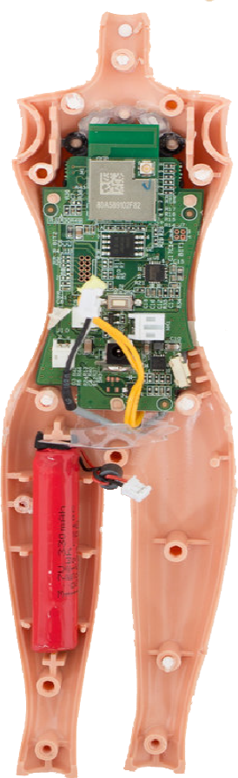
Risiken
Datensicherheit
Gerätesicherheit
Privatsphäre von Kindern
Entwicklungspsychologische bzw. gesellschaftliche Bedenken
Gesundheitsimplikationen durch elektromagnetische Strahlen (EMR)
Ängste um unerwünschte Kontaktaufnahmen und Identitäts­diebstahl
Bild: CC-BY (Somerset Recon)
Notes:
Datensicherheit
Gerätesicherheit: Die Sorge, dass ein Spielzeug gehackt werden, als Überwachungsgerät genutzt werden bzw. von fremden Personen übernommen werden könnte. Dazu zählt auch die Sorge, Kinder könnten mit den Standortdaten eines Spielzeugs geortet werden.
Privatsphäre von Kindern: Es könnte zu geheimen Aufzeichnungen und zur Sammlung von Daten zu einem Kind kommen, die langfristigen Effekt auf dessen Leben haben.
Entwicklungspsychologische bzw. gesellschaftliche Bedenken: Es sei über zu viel Nutzung zu Problemen bei Schlaf, physischer Aktivität und Sozialisation zu rechnen. Es könne zu einem Mangel an real authentischem Spiel und an Eltern-Kind Interaktion führen. Die Skripten und Algorithmen würden Spiel zu sehr kontrollieren und limitieren. Codierte Werthaltungen
Gesundheitsimplikationen durch elektromagnetische Strahlen (EMR)
Diese Risiken, decken sich weitläufig mit den in der Sekundärliteratur erwähnten. Zusätzlich sind noch die Ängste um unerwünschte Kontaktaufnahmen und Identitäts­diebstahl zu nennen. Die Enthüllung von persönlichen Informationen Ähnlich argumentiert auch die niederländische Studie zu Internet of Toys. Vernetztes Spielzeug berge Risiken für die Privatsphäre von Kindern und für DDOS-Angriffe.

Slide 5
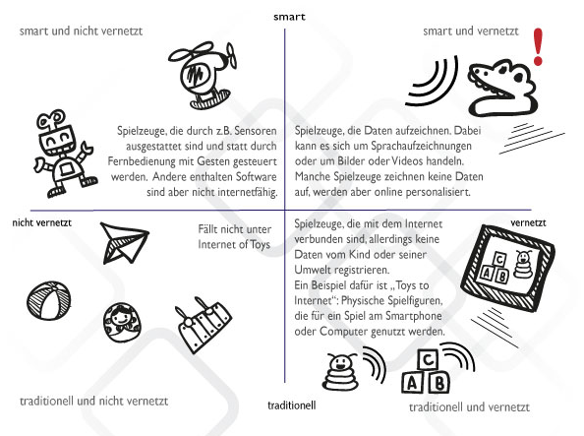
Illustration: CC0 (ÖIAT), Icons von Freepik
Notes:
Die Risiken bei „Internet of Toys“ lassen sich grob abschätzen, indem darauf geachtet wird, auf welche Weise ein Spielzeug vernetzt oder smart ist.
Die folgende Kategorisierung ermöglicht die Risiken abzuwägen – am risikoreichsten sind smarte und vernetzte Produkte, wie zum Beispiel jene Puppen, die mit Spracherkennung arbeiten und Daten online speichern.

Slide 6

Wo liegen die Chancen?
Bild: CC0 (ÖIAT)

Slide 7

Spielspaß
Weniger Bildschirme
Verschränktes Spielen
Wissenserwerb
Bild: CC-BY (VaiKai)
Notes:
Die Chancen der Entwicklung des „Internet of Toys“ werden gesehen in:
Spielspaß: manche der Spielzeuge erfüllen vor allem den Zweck Kindern Freude am Spielen zu vermitteln. Oben zu sehen sind die Spielfiguren von VaiKai, die ohne App funktionieren. Sie reagieren aufeinander und ermöglichen eine Reihe an Spielen.
Weniger Bildschirme: Eltern, die finden ihre Kinder verbringen zu viel Zeit hinter dem Bildschirm ihres Smartphones oder Computers erhoffen sich durch diese Spielzeuge Abhilfe.
Bislang gibt es dazu keine Untersuchungen, die zeigen würden, dass ein Kind deshalb weniger am Computer spielt, oft sind die damit verbundenen Apps gleichzeitig auch mit Spielen digital angereichert. Dazu kommt, dass Expert/innen derzeit raten, vor allem auf den Inhalt zu achten, nicht so sehr auf die Zeit. Eltern sollten sich eher die Frage stellen: was macht mein Kind hinter dem Bildschirm, als nur wie lange ist es hinter dem Bildschirm.
Verschränktes Spielen: Mit Toys to Internet entwickeln sich neue Formen der Verbindung von physischen Spielzeugen und digitalen Computerspielen. Siehe: Skylanders Imaginators!
Wissenserwerb: Über lexikarische Spielzeuge, die Fragen beantworten können, erhoffen sich Eltern vermehrten Wissenserwerb.
Jedenfalls als Chance anzusehen sind jene Spielzeuge, die Fähigkeiten vermitteln – bei denen z.B. ein Kind lernt zu programmieren.

Slide 8
Was können Eltern tun?
Vor dem Kauf:
  Informationen zu vernetztem Spielzeug auf www.internetoftoys.at
  Recherche im Internet nach Produkttests
  Nachfragen bei Herstellern zu Datensicherheit
Nach dem Kauf:
  Richtige Einstellungen zu Datensicherheit: sicheres Passwort, Updates, sparsame Angaben zum Kind in Online-Accounts
  Augenmerk auf Nutzung durch das Kind: event. Medienzeiten festlegen
  Bei Mängeln: Meldung und eventuelle Gewährleistungsansprüche prüfen

Slide 9

Vielen Dank!
www.internetoftoys.at
Vorname Nachname
Email
Notes:
Netidee Logo
Internet Ombudsmann Logo

